Slide 1
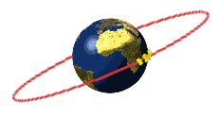
Eenparige cirkelbeweging, middelpuntzoekende kracht kracht en gravitatiekracht
1. Omlooptijd, frequentie en baannelheid
2. Radialen en hoeksnelheid [vervallen]
3. De resulterende kracht bij een eenparige cirkelbeweging
4. De middelpuntzoekende kracht
5. Auto rijdt door U bocht
6. Looping met auto
7. Zweefmolen
8. Wielerpiste
9. Gravitatiekracht
10. Planeetbanen zijn elliptisch
11. Gravitatieenergie en ontsnappingssnelheid [vwo]
11. Einde
agtijmensen.nl 17062021

Slide 2
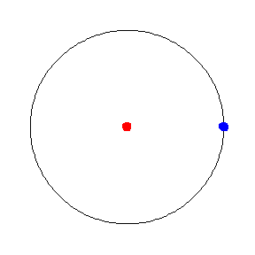
Omlooptijd, frequentie en baansnelheid
r
T (omlooptijd) is de tijd
. . . . .
die nodig is voor één omloop.
De frequentie f is
. . . . .
het aantal rondjes per tijdeenheid.
Als één rondje 0,10 s duurt, doet hij er per s
10
. . .
$$\frac{1}{T}$$
Dus f =
BINAS Tabel 35A2
(f in s⁻¹ of Hz)
In de techniek wordt meestal het toerental n in rpm (rounds per minute) gebruikt
De baansnelheid v = afstand/t =
cirkelomtrek/T
→ v = $\frac{2πr}{T}$ BINAS Tabel 35A2
menu

Slide 3
Graden en radialen [vwo]
De eenheid van ϕ is m/m, wel merkwaardig om dat radiaal te noemen!
Zie figuur:
Deze stof is vervallen voor vwo en voor havo
s
= π r
ϕ = 180°
r
De straal is r
De booglengte is s
ϕ = 180°
s = ½.omtrek =
½.2πr = πr
s =r
s = ϕr ϕ in rad (BINAS Tabel 35A)
ϕ
→ ϕ = s/r =
πr/r =
π rad
r
Conclusie: 180° = π rad
Hoeveel graden is 1 rad?
Als s = r dan is
ϕ = 1 rad = 57,3°
π = 180° →
1 rad 180°/π = 57,3°
menu

Slide 4
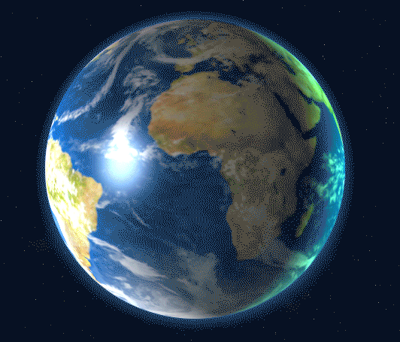
Baansnelheid en hoeksnelheid [vwo]
$f$ = $\frac{1}{T}$
Omlooptijd (T), frequentie (f) en
Wat weet je van de baan- en hoeksnelheid van een punt in Nederland?
•T is voor elk 24 h
dus v is het grootst voor het punt dat het verste van het draaipunt ligt.
• $ω$ is voor elk punt even groot, n.l. 2$π$/24h.
Deze stof is vervallen voor vwo en voor havo
Baansnelheid v = s/t = cirkelomtrek/T→
v = $\frac{2πr}{T}$
Dat is 360°/24h
Hoeksnelheid ω (omega) is de doorlopen hoek ϕ (fi) per tijdseenheid:
$ω$ = $\frac{φ}{t}$ →
$ω$ = $\frac{2π}{T}$
in rad/s
V.b.: Beschouw een punt op de evenaar.
Bij één rondje is de hoek 2π rad,
en de tijd is T
Bereken zijn baansnelheid en zijn hoeksnelheid.
v = 2πr/T =
2π.6,4.10⁶/(24.3600) =
4,6.10² m/s
Wat weet je van de baan- en hoeksnelheid van een punt in Nederland?
$ω$ = $\frac{2π}{T} =$
2π/(24.3600) =
7,3.10⁻⁵ rad/s
menu

Slide 5
Een voorbeeld.
Beschouw een punt op de evenaar.
Bereken zijn baansnelheid in m/s.
Geg: T =
24 h
Zie BINAS
r =
6,4.10⁶ km
Raketten worden daarom bij voorkeur nabij de evenaar in oostelijke richting gelanceerd. (Dus met de draairichting van de aarde mee).
Gevr.:
v
Opl.:
$$\frac{2πr}{T}$$
v =
= 2 π.6,4.10⁶/(24.3600) =
= 465 = 4,6.10² m/s
(= 1,7.10³ km/h!)
menu

Slide 6
De invloed van een kracht op de snelheid.
F
Wat gebeurt er met v?
v
v neemt toe, de richting van v blijft hetzelfde
F
v
Wat gebeurt er nu met v?
v neemt af, de richting van v blijft hetzelfde
F_{y}
En nu?
F
Door F_{y} verandert de richting van v!
F_{x}
Door F_{x} neemt v toe.
v
Het voorwerp buigt af (en versnelt).
menu

Slide 7
De resulterende kracht bij een eenparige cirkelbeweging.
Bij een eenparige beweging verandert de snelheid niet van grootte.
M •
De snelheid verandert alleen van richting.
Wat verandert er wel aan de snelheid?
F_{r}
Hoe is Fr dus gericht?
v
F_{r} is gericht naar het middelpunt
want v verandert alleen van richting!
menu

Slide 8
De middelpuntzoekende kracht
Bij een eenparige cirkelbeweging heet de
resulterende kracht
middelpuntzoekende kracht.
Deze kracht is steeds gericht naar . . . .
het middelpunt van de cirkelbaan!
$$Fmpz = \frac{mv^{2}}{r}$$
m = massa in kg
v = snelheid in m/s
r = straal in m
menu

Slide 9
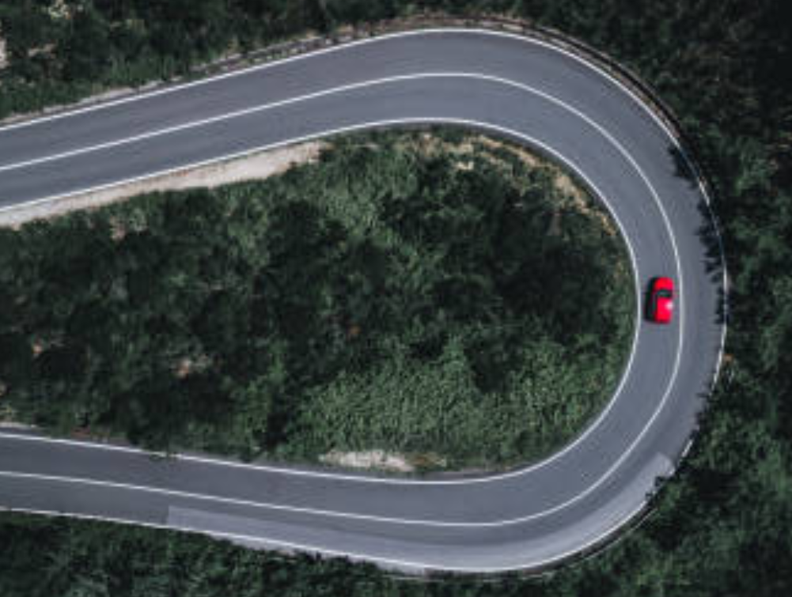
Vb. Een auto van 1000 kg rijdt eenparig met 100 km/h
Als er ijs op de weg ligt is F_{w,dwars} = 0
dus v constant van grootte en richting!
100km/h = 100.10³m/3600s
= 27,78 m/s
v is constant dus F_{r} = 0
r = 50 m
M •
F_{w,dwars}
F_{w}
F_{stuw}
In de bocht is F_{r} = mv²/r
F _{w, dwars} = 1000.27,78²/50 = 1,5.10⁴ N
Door F_{w,dwars} verandert v van richting.
menu

Slide 10
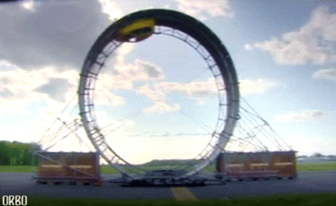
Looping met minimale snelheid.
Als je v vermindert dan wordt F_{mpz}= mv²/r
?
kleiner.
Dus dan wordt F_{n}
?
kleiner.
F_{z} = 8,0.10³ N
?
Bij minimale snelheid is F_{n} =
0 N.
F_{n}
Geg:
r = 6,0 m, m = 815 kg en
F_{z} = 8,0.10³ N
Bij minimale snelheid is er (net) geen normaalkracht meer.
De wand raakt de auto (net) niet meer.
M
F_{mpz} = mv²/r →
Op de video (zie vorige dia) reed de Toyota 40 m/h, dat is 64 km/h.
Ruim voldoende dus!
Fr = F_{z} +
?
0
8,0.10³ = 815 . v²/6,0 →
v = 7,67 = 7,7 ms⁻¹
= 28 kmh⁻¹
menu

Slide 11
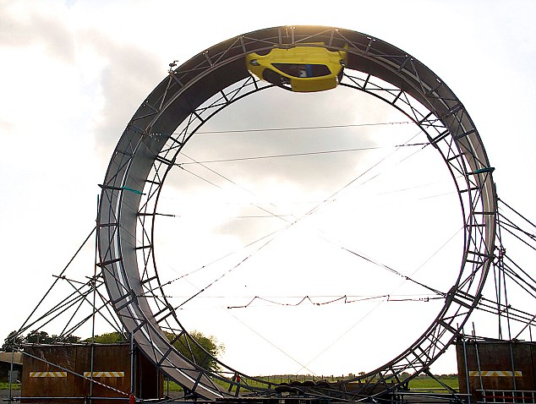
Vb. Een Toyota Aygo maakt een looping. YouTube
Geg: v = 9,0 m/s, r = 6,0 m en m = 815 kg.
Deze stof is vervallen voor vwo en voor havo
→ F_{z} = mg = 815. 9,81 = 8,0.10³ N
→ F_{r} = F_{mpz} = mv²/r =
815 . 9,0²/6 = 11,0.10³ N
F_{r} = 11,0.10³ N,
gericht naar M
Boven:
→ Fr =
F_{n} + F_{z}
F_{n}
= 3,0.10³ N
→ 11,0.10³ = F_{n} + 8,0,10³
F_{z} = 8,0.10³ N
→ F_{n} = 3,0.10³ N
Onder:
M
F_{r} =
F_{n} - F_{z}
F_{r} = 11,0.10³ N,
gericht naar M
=19.0³ N
11,0.10³ = F_{n} - 8,0.10³
F_{n}
→ F_{n} = 19.10³ N
In elk punt geldt:
F_{z} = 8,0.10³ N
F_{r} ofwel F_{mpz} = 11,0.10³ N, gericht naar M.
menu

Slide 12
Vb Een looping met een emmertje water.
• Bij r = 1,0 m en m = 0,102 kg is v_{min} = 3,1 ms⁻¹
• Heeft de massa invloed op v_{min}?
Test het uit met deze simulatie en een emmer water.
menu

Slide 13
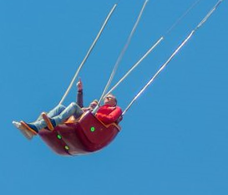
Vb. Zweefmolen
F_{r} ofwel F_{mpz} is steeds naar M gericht.
Teken alle krachten op het stoeltje.
Dat zijn F_{z} en F_{s}
Kies de x-as naar M.
Teken F_{sy} en F_{sx}
F_{sy}
F_{s}
F_{sy} = F_{z}
want vertikaal is er evenwicht.
r
M
F_{sx}
F_{z}
Waarom is F_{sy} = F_{z}?
Welke krachten zijn dat? (Verwaarloos F_{w,lucht})
F_{mpz} = F_{sx}
F_{sx} zorgt dus voor de cirkelbeweging.
menu

Slide 14
Vb. Zweefmolen (bovenaanzicht)
M
Het stoeltje gaat volgens de raaklijn verder!
Stoeltje laat los.
F_{sx} valt weg
menu

Slide 15
Vb. Wielerpiste
F_{r} ofwel F_{mpz} is steeds naar M gericht.
Teken alle krachten op de fietser.
Dat zijn F_{z} en F_{n}
Ontbind F_{n} , kies de x-as naar M toe!
F_{ny} = F_{z}
F_{n}
F_{ny}
F_{mpz} = F_{nx}
Welke krachten zijn dat? (Laat F_{w} en F_{stuw} buiten beschouwing)
x-as
r
M
F_{nx}
Waarom is F_{ny} = F_{z}?
F_{z}
F_{nx} zorgt dus voor de cirkelbeweging!
menu

Slide 16
De gravitatiekracht F_{g}
Boven ±100 km hoogte geldt niet dat F_{z} = mg met g = 9,81 m/s².
We gebruiken dan de formule voor de gravitatiekracht!
De gravitatiekracht is de aantrekkende kracht . . .
tussen twee massa’s.
$$F_{g}=G\frac{{m_{1}m}_{2}}{r^{2}}$$
G = gravitatieconstante = 6,6726.10⁻¹¹ Nm²kg ⁻²
m₁ en m₂ zijn de massa’s (in kg) die elkaar
aantrekken.
r is de afstand van de zwaartepunten in m.
menu

Slide 17
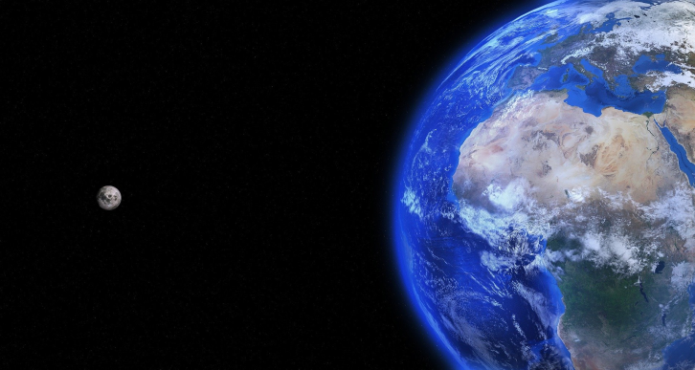
Vb. Bereken de gravitatiekracht tussen de aarde en maan.
Deze gravitatiekracht geeft aan de maan een gravitatieversnelling van
g = F_{g}/m_{M} = 2,70.10⁻¹⁵ m/s²
Maar niet nul want dan zou de maan in een rechte lijn verder gaan!
$$F_{g}=G\frac{{m_{1}m}_{2}}{r^{2}}$$
BINAS Tabel 7: G = 6,6726.10⁻¹¹ Nm²kg ⁻²
BINAS Tabel 31: massa maan = 0,0735.10²⁴ kg
massa aarde = 5,976.10²⁴ kg
afstand aarde maan = 384,4.10¹² m
$$F_{g}=6,6726.{10}^{−11}\frac{5,976.{10}^{24}{. 0,0735.10}^{24}}{{(384,4.{10}^{12})}^{2}}$$
$→$ F_{g} = 1,98.10⁸ N
menu

Slide 18
Gravitati-versnelling en hoogte [vwo]
Combineer F_{g} = G.m₁.m_{A}/r²
en F_{g} =m₁.g
Dat scheelt dus niet heel veel met de waarde op het aardoppervlak.
→ de valversnelling g = F_{g}/m₁ = G.m_{A}/r²
Twee keer zo ver van de aarde is g
4x kleiner
?
•Bereken g bij het aardoppervlak.
g = G.m_{A}/r_{A}² =
= 6,6726.10⁻¹¹.5,976.10²⁴/(6,378.10⁶)²
= 9,8025 ms⁻²
•Bereken g op 100 km hoogte.
r = r_{A} + h =
6,378.10⁶ + 100.10³ = 6,478.10⁶ m
→ g = 9,5021 ms⁻²
menu

Slide 19
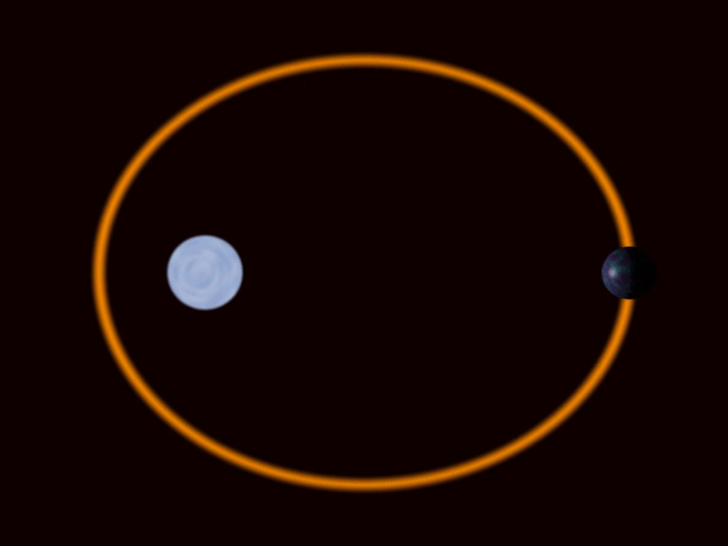
Een planeetbaan is een ellipsbaan!
Door F_{g,y} verandert v van richting
planeet
Door F_{g,y} verandert v van richting
Fg ┴ v dus
v verandert alleen van richting!
Zon
D
v
Door F_{g,x} wordt v groter
Door F_{g,x} wordt v kleiner
v
F_{g}
F_{g}
A
C
Beter: gravitatie-energie
F_{g}
F_{g}
F_{gy}
v
Van A naar C neemt v
?
af!
v
F_{gx}
B
dus E_{k} neemt
Fg ┴ v dus
v verandert alleen van richting!
?
af.
Van A naar C neemt h
?
toe
dus E_{z} neemt
?
Door F_{g,x} wordt v kleiner
toe.
?
De totale energie
blijft gelijk!
menu

Slide 20
Zwaarte-energie en gravitatieenergie 1/5. [vwo]
Voor de zwaarte-energie geldt: E_{z} = mgh
Deze stof is alleen voor vwo
h wordt (meestal) gemeten vanaf het aardoppervlak.
E_{z} en h zijn recht evenredig want m en g zijn constant:
E_{z}
O
h
In werkelijkheid neemt g af als de hoogte toeneemt . . .
Op 100 km hoogte is g nog maar 9,5 m/s².
Op zeer grote hoogte geldt een andere formule.
menu

Slide 21
Gravitatie-energie 2/5. [vwo]
Bij het aardoppervlak lopen de grafieken evenwijdig . . .
$$E_{g} =−G \frac{mM}{r}$$
Voor de gravitatie-energie geldt:
Deze stof is alleen voor vwo
G = gravitatieconstante 6,6726.10⁻¹¹ Nm²kg⁻²
m = massa van het voorwerp (satelliet) in kg
M = massa van de aarde (bijvoorbeeld) in kg
r = afstand van zwaartepunt (middelpunt) tot
zwaartepunt (middelpunt) in m
Als r steeds groter wordt (r nadert tot oneindig), nadert E_{g} tot
O
R
r
nul.
E_{z}
?
E_{g}
E_{z} = mgh = mg(r-R)
menu

Slide 22
Ontsnappingssnelheid 3/5. [vwo]
De ontsnappingssnelheid is de minimale snelheid die een voorwerp moet hebben om nooit meer terug te keren (waarbij de wrijving wordt verwaarloosd).
Deze stof is alleen voor vwo
Gebruik de wet van behoud van energie:
E_{tot} = E_{k} + E_{g} = ½mv² + -G.m.M/r
Onder is E_{tot} = ½mv² + -G.m.M/R
R is de straal van de aarde
Oneindig ver is E_{k} = 0 en E_{g} = 0
E_{k} = 0 want v = 0.
E_{g} = 0 want r is oneindig groot.
Dus ½mv² + -G.m.M/R = 0
Ofwel v = √(2.G.M/R)
Waarden van G, M (aardmassa) en R (aardstraal) invullen.
Dat is 33x de geluidsnelheid.
Uitkomst: v = 11,2.10³ m/s !
menu

Slide 23
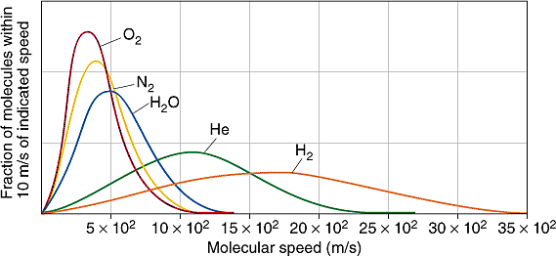
Ontsnappingssnelheid en atmosfeer 4/5. [vwo]
Deze stof is alleen voor vwo
De ontsnappingskans hangt af van de massa van de molekulen, de snelheid en van de temperatuur.
Ook al is de kans klein, in miljoenen jaren kunnen er toch veel molekulen ontsnappen.
at room temperature
De gemiddelde snelheid van stilstofmolekulen in de
atmosfeer is ongeveer 0,4.10³ m/s.
De ontsnappingssnelheid op aarde is 11,2.10³ m/s
Deze molekulen hebben dus nauwelijks kans om naar
de ruimte ontsnappen (behalve He en H₂).
De ontsnappingssnelheid op de maan is 2,4.10³ m/s.
De maan kan een atmosfeer niet “eeuwig” vasthouden.
menu

Slide 24
E_{g}, E_{k} en E_{tot} in één grafiek 5/5.
Deze stof is alleen voor vwo
E_{k} (J)
E_{tot} (J)
R _{A}
r (m)
E_{g} (J)
menu

Slide 25
Einde
menu

